Slide 1
Bengkel laluan Laluan ke Arah Menjadi Jurutera Profesional
Ir. Dr. Zambri Harun
Prof. Engr. Dr. Shahrum Abdullah
PM. Engr. Dr. Abu Bakar Sulong
4 September 2013
JKMB, FKAB, UKM
Hak cipta terpelihara

Slide 2
Agenda
Masa | Aktiviti | Penceramah
9.30 - 9.45am | Kata-kata aluan, keperluan EAC | Engr. Prof. Shahrum
9.45 - 10.30am | Pengenalan, roadmap keperluan 'Pensyarah-Jurutera Profesional', Keperluan IEM dan BEM, contoh borang yang diisi | Ir. Dr. Zambri
10.30 - 10.45am | Pengalaman menghantar dokumen dan temuduga | Engr. Dr. Abu Bakar
10.45 - 11.00am | Soal-jawab

Slide 3
Jadual Pensyarah/Road map

Slide 4
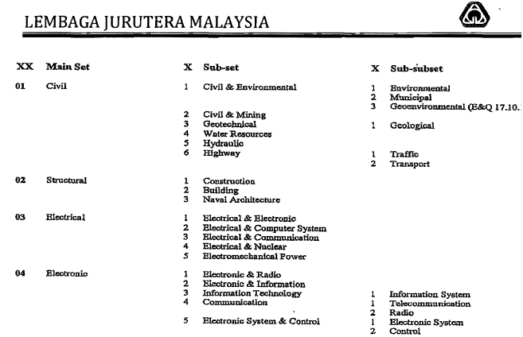
Apa yang perlu di pohon?

Slide 5
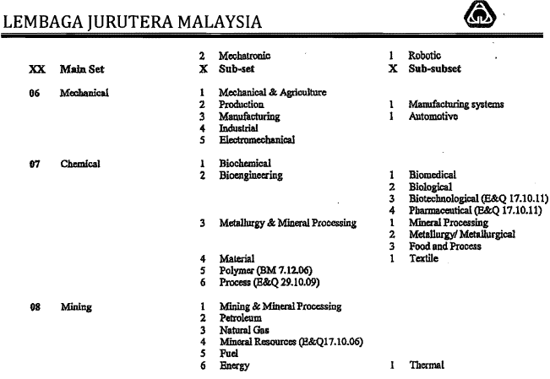
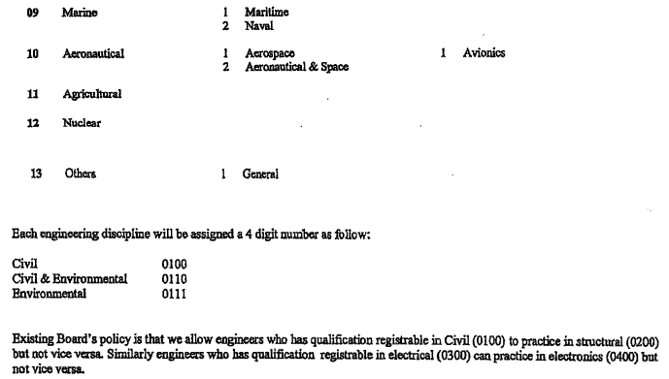

Slide 6
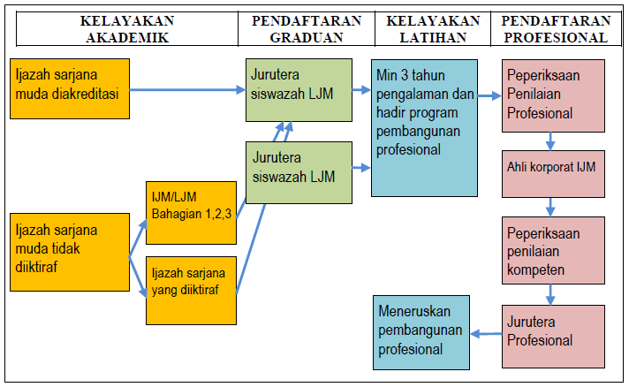
Carta alir

Slide 7
Carta alir – penyelidikan/pensyarah
1 thn sangkutan
Industri, 2 thn research dan

Slide 8
Carta alir – penyelidikan/pensyarah
1 thn sangkutan
Industri, 2 thn research dan

Slide 9
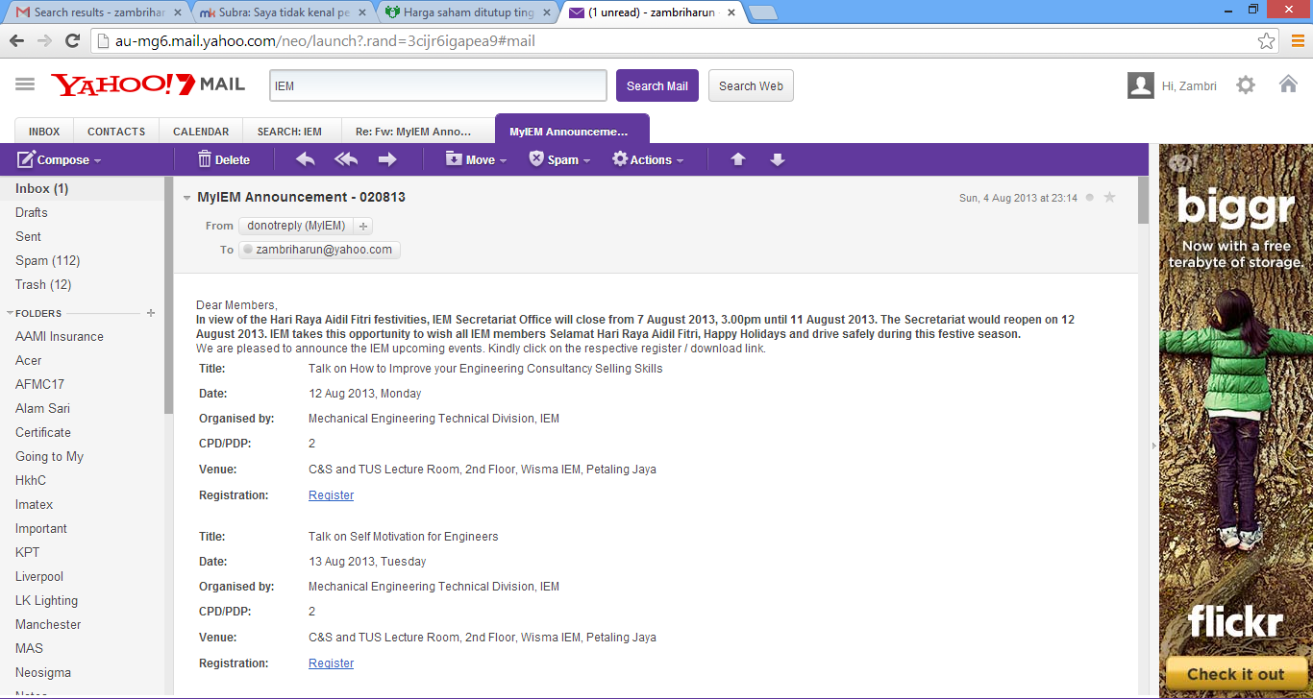
Hadir program/kursus pembangunan professional (Continuous development program CPD)
Lihat kursus wajib (folder UKM/IEM/Training)

Slide 10
Carta alir – penyelidikan/pensyarah
1 thn sangkutan
Industri, 2 thn research dan

Slide 11
Memohon menjadi ahli korporat peringkat 1
Mengisi borang IEM PI(1) dan menghantar.
Contoh Dr. Abu Bakar dan Prof Shahrum.
Menghantar bersama-sama dengan technical experience summary
Contoh Dr. Abu Bakar.
Folder UKM/IEM

Slide 12
Memohon menjadi ahli korporat peringkat 2
Dalam 1 bulan IEM akan menghantar surat pengesahan layak untuk menduduki peperiksaan, dan melantik dua orang panel temuduga dalam.
Temuduga perlu dijalankan dalam masa dua bulan
Mengisi borang IEM PI(2) dan menghantar.
Contoh Prof. Shahrum.
Menghantar bersama-sama dengan projek (laporan, pengiraan dan lukisan)
Contoh Dr. Rizauddin
Folder UKM/IEM

Slide 13
Carta alir – penyelidikan/pensyarah
1 thn sangkutan
Industri, 2 thn research dan

Slide 14
Memohon menjadi PEng
Surat pengesahan dari jurutera
Contoh Prof. Shahrum/Dr. Abu Bakar
UKM/IEM/Shahrum/BEM & UKM/IEM/ABS/BEM

